Slide 1
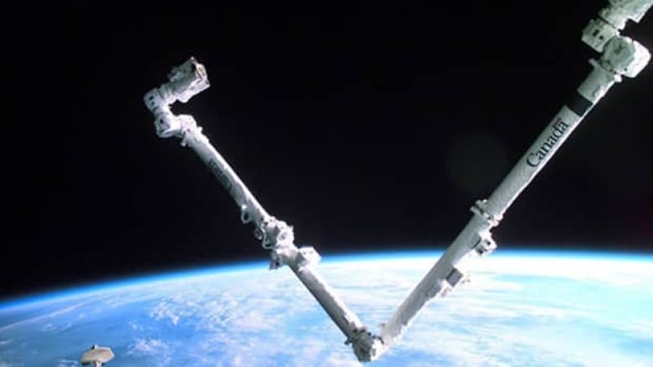
Canadarm 2
Jade Sylvain

Slide 2
Pays
Canada

Slide 3
Quand?
Il a été lance en Avril 2001

Slide 4
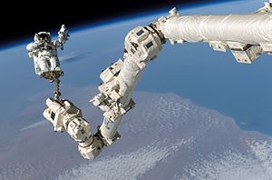
Quoi?
Lancé sur STS-100, ce bras de deuxième génération est une version plus grande et plus perfectionnée du Canadarm original de la navette spatiale.

Slide 5
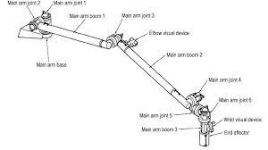
Taille
Le Canadarm2 mesure 17,6 m lorsqu'il est complètement déployé
Il comporte sept articulations motorisées
(une charnière « coudée » au milieu et trois articulations rotatives à chacune des extrémités « poignet/épaule »).

